Slide 1

RESULTADOS PLAN DE ACCIÓN
INSTITUCIONAL
2022

Slide 2
Hito 1: Realizar seguimiento a la implementación del Modelo de Negocio
Actividad 1: Realizar el seguimiento a la ejecución de las líneas de negocio
Indicador: Valor de nuevos negocios suscritos/Valor proyectado de nuevos negocios
Valores expresados en millones
Valor nuevos negocios suscritos
Valor nuevos negocios suscritos
Valor nuevos negocios suscritos
Cumplimiento
0%
160%
207%
100%
Cliente | Valor Negocio
Agencia Nacional Minera – ANM | $5.614
Ministerio de vivienda, ciudad y territorio | $18.430
Cliente | Valor Negocio
Servicio geológico colombiano | $38.469
Fondo Mundial de lucha contra el Sida, la Tuberculosis y la Malaria | $75.451
Cliente | Valor Negocio
FONVIVIENDA | $3.000

Slide 3
Hito 1: Realizar seguimiento a la implementación del Modelo de Negocio
Actividad 2: Apoyar el programa de fortalecimiento de capacidades de estructuración en las regiones de acuerdo con los lineamientos establecidos en el modelo de negocio
Indicador: No. departamentos fortalecidos en capacidades de estructuración/ Meta de departamentos a fortalecer en capacidades de estructuración
No. | Departamento | Municipio | No.
1 | Antioquia | Apartadó | 1
 |  | La Estrella | 2
 |  | Turbo | 3
 |  | Caicedo | 4
 |  | Medellín | 5
 |  | Bello | 6
2 | Arauca | Arauca | 7
 |  | Saravena | 8
3 | Atlántico | Barranquilla | 9
 |  | Candelaria | 10
4 | Bogotá | Bogotá, D.C. | 11
5 | Bolívar | Turbaná | 12
 |  | Cartagena | 13
 |  | Santa Rosa Del Sur | 14
 |  | El Guamo | 15
6 | Boyacá | Duitama | 16
 |  | Berbeo | 17
 |  | Tunja | 18
 |  | Puerto Boyacá | 19
No. | Departamento | Municipio | No.
7 | Caldas | Manizales | 20
 |  | La Dorada | 21
8 | Caquetá | Curillo | 22
9 | Casanare | Yopal | 23
10 | Cauca | Popayán | 24
 |  | Timbiquí | 25
11 | Cesar | Valledupar | 26
 |  | La Gloria | 27
 |  | Agustín Codazzi | 28
 |  | La Jagua De Ibirico | 29
 |  | La Paz | 30
12 | Chocó | Condoto | 31
 |  | Quibdó | 32
 |  | Riosucio | 33
13 | Córdoba | Purísima | 34
 |  | San José de Uré | 35
 |  | Montería | 36
Cumplimiento
100%

Slide 4
No. | Departamento | Municipio | No.
20 | Norte de Santander | Chinácota | 55
 |  | Cúcuta | 56
 |  | Ocaña | 57
 |  | Tibú | 58
21 | Putumayo | Puerto Asís | 59
 |  | Mocoa | 60
14 | Cundinamarca | Tenjo | 37
 |  | Chía | 38
 |  | Fusagasugá | 39
 |  | Cajicá | 40
 |  | Guayabal De Siquima | 41
 |  | San Juan De Río Seco | 42
 |  | Carmen De Carupa | 43
 |  | San Francisco | 44
 |  | Mosquera | 45
 |  | Soata | 46
 |  | Sasaima | 47
15 | Huila | Neiva | 48
16 | La Guajira | Barrancas | 49
 |  | Riohacha | 50
17 | Magdalena | Zona Bananera | 51
18 | Meta | Villavicencio | 52
19 | Nariño | San Andres De Tumaco | 53
 | Nariño | Pasto | 54
No. | Departamento | Municipio | No.
22 | Quindío | La Tebaida | 61
23 | Risaralda | La Virginia | 62
 |  | Pereira | 63
24 | San Andrés | San Andrés | 64
25 | Santander | Barrancabermeja | 65
 |  | San Gil | 66
 |  | Piedecuesta | 67
 |  | Bucaramanga | 68
 |  | Vélez | 69
26 | Sucre | Galeras | 70
 |  | Coveñas | 71
27 | Tolima | Girardot | 72
 |  | Ibagué | 73
28 | Valle del Cauca | Buenaventura | 74
 |  | Calima | 75
 |  | Cali | 76
 |  | Yumbo | 77
 |  | Guadalajara De Buga | 78
 |  | Palmira | 79
 |  | Florida | 80

Slide 5

Hito 2: Consolidar el fondo de proyectos: Proyecta ENTerritorio
Indicador: Valor de convenios suscritos a través de proyecta Enterritorio/ Valor proyectado de convenios a suscribir a través de Proyecta Enterritorio
$12.000
Millones
$8.644
Millones
Ejecución 72%
Agencia Nacional de Renovación del Territorio – ART, Convenio 220208
Fecha de suscripción: 18-01-2022
Durante los meses de febrero y marzo se analizaron mas de 36 potenciales proyectos, de los cuales 12 fueron priorizados de acuerdo con los lineamientos definidos en la política de inversión y la matriz de priorización del Patrimonio, estos proyectos se encuentran en ejecución de fase de perfil.

Slide 6
Hito 3: Realizar seguimiento a la ejecución de Ingresos
Indicador: (Ingresos ejecutados por cada línea de negocio/ Ingresos proyectados por cada línea de negocio)x 100.
Rubro | Descripción Rubro | Presupuesto Definitivo 2022 | Recaudo Diciembre | Recaudo Ingresos 2022 | % Cumplimiento
121 | Servicios | 84.635.021.622,23 | 7.363.821.746,22 | 71.870.314.319,62 | % Cumplimiento
1211 | Honorarios y Comisiones | 84.635.021.622,23 | 7.363.821.746,22 | 71.870.314.319,62 | % Cumplimiento
12101 | Gerencia de Proyectos Rn | 19.806.868.390,46 | 3.127.748.859,00 | 16.298.829.376,52 | 82%
12102 | Gestión de Recursos | 17.419.086.678,92 | 763.361.560,00 | 15.447.034.964,38 | 89%
12103 | Estructuración de Proyectos | 15.784.155.529,80 | 1.810.973.934,84 | 10.503.931.089,84 | 67%
12104 | Evaluación de Proyectos | 31.624.911.023,05 | 1.661.737.392,38 | 29.620.518.888,88 | 94%
* Ingresos acumulado por línea de negocio con corte a junio 30

Slide 7
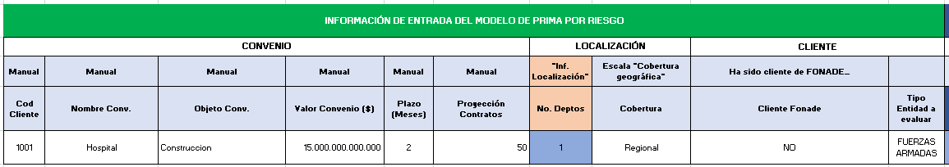
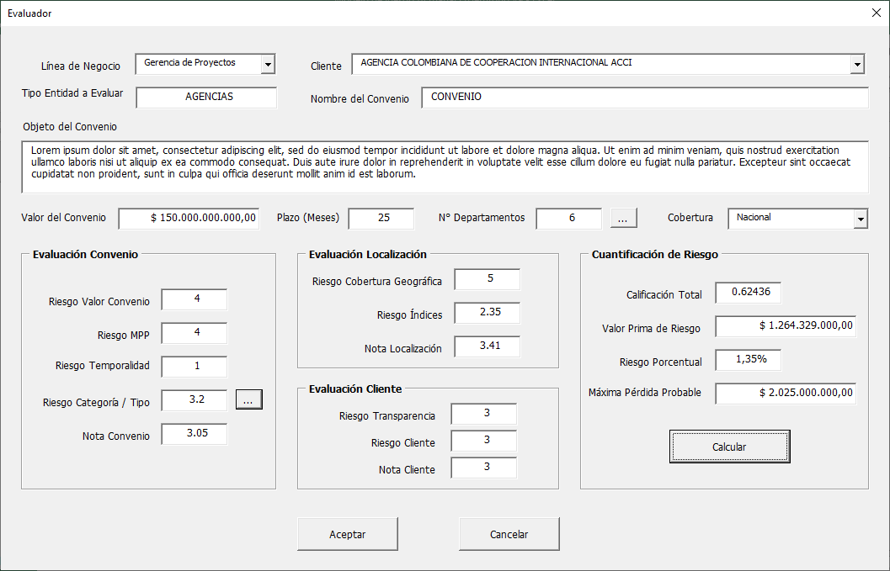
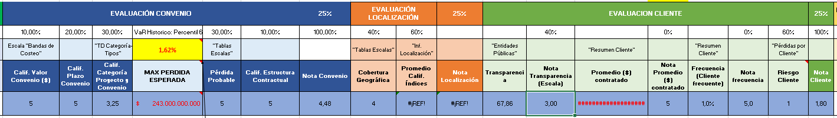
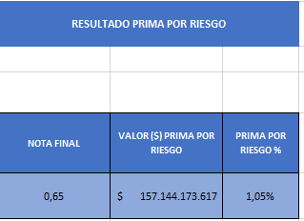
Hito 4: Definición Prima de Riesgo Nuevo Modelo de Negocio
Indicador: No. Actividades ejecutadas en cronograma de trabajo/ No. Actividades programadas en el cronograma.
CUÁNTIFICACIÓN DE PRIMA DE RIESGO
Modelo anterior
Modelo actual

Slide 8
Foco Procedimientos,
Roles y Responsabilidades
15%
Pilar Estratégico
de Transparencia
• Reingeniería procesos y procedimientos del SIG
• Evaluación de mecanismos de exigibilidad de procedimientos
• Implementación del módulo de ventas y marketing CRM.
Indicadores
Líder de foco
Subgerencia Administrativa
• Plan de Priorización Documental 2022.
• (No, de documentos gestionados y publicados/ nuero de documentos programados en plan de priorización)*100.
• No Actividades ejecutadas/ No. activades programadas en el plan de implementación de la mesa integral de servicios.
• No profesionales capacitados/ meta de profesionales a capacitar
• (No, tramites entregados bajo el requerimiento ANS / No. Tramites entregados)*100.
• Resultado de evaluación de mecanismos de exigibilidad junto con plan de mejoramiento cuando aplique.
• Tecnología de la Información
• Grupo de Desarrollo Organizacional
• Subgerencia de Operaciones

Slide 9
Documentos
programados
67
Documentos
publicados
65
Hito 1: Lograr la transformación organizacional a través de la reingeniería de procesos y procedimientos y la priorización de documentos del SIG para el 2022
Actividad 1: Implementar plan de priorización de documentos del SIG
Indicador 1: No. de documentos gestionados y publicados/ número de documentos programados en plan de priorización
Cumplimiento 97%
Se gestionaron y publicaron 65 documentos de los 67 programados, lo que permite evidenciar un cumplimiento del 97%

Slide 10
PLAN DE ACTUALIZACIÓN DE DOCUMENTOS PRIORIZADOS
PROCESO / TIPO DE DOCUMENTO | Caracterización | Formato | Guía | Manual | Procedimiento | Meta | Ejecución | % Cumplimiento
Gestión Financiera |  | 6 |  |  | 14 | 20 | 20 | 100%
Gestión de Proveedores |  |  |  |  | 16 | 16 | 14 | 88%
Gestión de Riesgos |  | 1 | 1 | 4 | 4 | 10 | 10 | 100%
Sistema Integrado de Gestión | 1 | 3 |  | 1 | 3 | 8 | 8 | 100%
Direccionamiento estratégico |  | 4 |  | 1 |  | 5 | 5 | 100%
Evaluación de Proyectos |  | 2 |  |  | 1 | 3 | 3 | 100%
Gestión Documental |  | 1 |  |  | 1 | 2 | 2 | 100%
Gestión del Talento Humano |  | 1 |  |  | 1 | 2 | 2 | 100%
Auditoría Interna |  |  |  |  | 1 | 1 | 1
TOTAL | 1 | 18 | 1 | 6 | 41 | 67 | 65 | 97%

Slide 11
Hito 1: Lograr la transformación organizacional a través de la reingeniería de procesos y procedimientos y la priorización de documentos del SIG para el 2022
Actividad 2: Optimizar los trámites internos de contratación a través de la mesa integral de servicios
Indicador: No Actividades ejecutadas/ No. activades programadas en el plan de implementación de la mesa integral de servicios
Se cumplió el 100% de las actividades programadas para contar con una mesa integral de servicios: se crea en el aplicativo ORFEO, el módulo de Radicación de solicitudes contractuales de la Subgerencia de Operaciones en el aplicativo de ORFEO.

Slide 12
Hito 1: Lograr la transformación organizacional a través de la reingeniería de procesos y procedimientos y la priorización de documentos del SIG para el 2022
Actividad 3: Adoptar e implementar trámites de contratación ágiles y eficientes
Indicador: (No, tramites entregados bajo el requerimiento ANS / No. Tramites entregados)*100
INDICADOR | REPORTE
Cumplimiento de los tiempos establecidos en los Acuerdos de Niveles de Servicio para la elaboración de los Estudios Previos y/o Estudios de Mercado | Aceptable 85% 39/46
Cumplimiento de los tiempos establecidos en los Acuerdos de Niveles de Servicio para las modalidades de selección en la Subgerencia de Contratación | Satisfactorio 92% 12/13
Cumplimiento de los Acuerdos de Niveles de Servicio de las etapas Precontractual y Contractual del Proceso de Gestión de Proveedores | Satisfactorio 92% 12/13

Slide 13
Hito 2: Evaluar los mecanismos definidos para la exigibilidad de la aplicación de los procedimientos.
Actividad 1: Realizar la evaluación de los mecanismos implementados para la exigibilidad de la aplicación de los procedimientos
Indicador: Resultado de evaluación de mecanismos de exigibilidad junto con plan de mejoramiento cuando aplique
En la vigencia 2021 se definieron los mecanismos para hacer exigibles los procesos
En el primer semestre de 2022, se realizó la evaluación a los mecanismos implementados para la exigibilidad de la aplicación de los procedimientos.
Se cuenta con un informe sobre resultados de evaluación de cumplimiento de procedimientos de la entidad. Con los resultados obtenidos en la evaluación, se define que no es necesario formular un plan de mejoramiento

Slide 14
Hito 3: Implementar el módulo de ventas CRM.
Actividad: Realizar la parametrización y configuración de los módulos de ventas del CRM
Indicador: Módulo de ventas CRM en producción
Cumplimiento: 100%- se reporta modulo de ventas en funcionamiento con los siguientes usuarios asignados:
crmadmin@enterritorio.gov.co - Administrador Global - Grupo de TI
lpardo@enterritorio.gov.co - Usuario Funcional - Grupo de planeación y gestión de riesgos
agarcia3@enterritorio.gov.co - Usuario Funcional - Grupo de Planeación y Control Financiero
egarzon1@enterritorio.gov.co - Usuario Funcional - Grupo de Gestión Comercial

Slide 15
Foco de Cultura y Talento
10%
Pilar Estratégico
de Desempeño y Gestión Institucional
• Evaluación metodología de los compromisos laborales de trabajadores oficiales.
• Fortalecer y generar apropiación del modelo de transformación.
• Implementar la estrategia de gestión del cambio organizacional.
• Implementar el plan de intervención de clima.
• Fortalecer la estrategia de liderazgo colectivo al interior de la entidad.
• Redefinir el relacionamiento con contratistas.
Indicadores
• Resultado de evaluación junto con plan de mejoramiento cuando aplique.
• (No. Actividades ejecutadas del plan de movilización / Numero de actividades programadas en el plan de movilización)*100.
• (No. Actividades ejecutadas de la estrategia de gestión de cambio/ Numero de Actividades programadas en la estrategia de gestión del cambio) *100.
• (No. actividades ejecutadas del plan de intervención de clima y cultura/ Numero de actividades programadas en plan de intervención de clima y cultura)*100.
• (No. Actividades ejecutadas de la estrategia de liderazgo colectivo/ Numero de Actividades programadas en la estrategia de liderazgo colectivo)*100.
• Documento con lineamientos de relacionamiento entre la entidad y sus colaboradores vinculados mediante contrato.
Líder de foco
Subgerencia Administrativa
• Gestión del Talento Humano
• Grupo de Comunicaciones

Slide 16

Plan de mejoramiento
Avance
33%
Socialización
Hito 1: Evaluar la metodología de implementación de los compromisos laborales de trabajadores oficiales.
Indicador: Resultado de evaluación junto con
plan de mejoramiento cuando aplique.
Avance
33%
Informe con Resultados
Avance
33%
Evaluación
2021
Cumplimiento 100%
Se cuenta con informe que contiene el resultado y conclusiones de la evaluación de los compromisos laborales a diciembre 31 de 2021, los resultados fueron socializados en comité directivo y se formularon acciones de mejora.

Slide 17
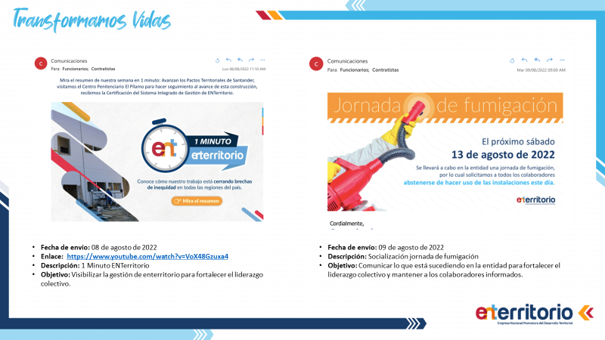
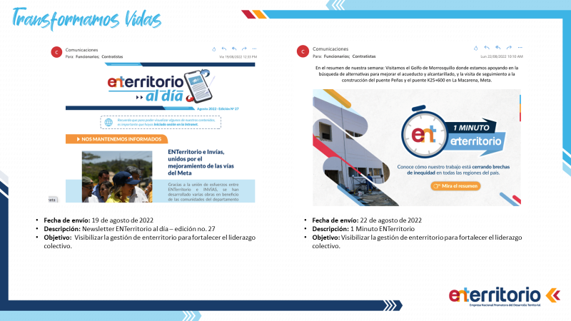
Hito 2: Crear y movilizar una nueva narrativa para fortalecer y generar apropiación del modelo de transformación
Indicador: (No. Actividades ejecutadas del plan de movilización / Numero de actividades programadas en el plan de movilización)*100
Cumplimiento: 100%
Piezas de comunicación del informativo 1 Minuto ENTerritorio
Piezas con la narrativa de la entidad - tema programa de conexiones intradomiciliarias.
Video en el que se explicó qué es una narrativa empresarial
Piezas sobre el aniversario de ENTerritorio
Piezas sobre el día del agua, en la que se resaltó el programa de conexiones intradomiciliarias
Piezas con la narrativa definida para para comunicar: quiénes necesitan a ENTerritorio.
Ccumplimiento 100%

Slide 18
Hito 3: Implementar la estrategia de Gestión del cambio Organizacional
Indicador: No. Actividades ejecutadas de la estrategia de gestión de cambio/ Numero de Actividades programadas en la estrategia de gestión del cambio) *100
Cumplimiento: 100%
Se ejecuto el plan de gestion de cambio con el Desarrollo de las siguientes actividades:
Jornada de Planeación, interacción y liderazgo
Actividad Steameng de eficacia y trabajo en equipo
Actividad Liderazgo trasnformador- aprendiendo a manejar emociones
Actividad interactiva y comunicativa – Lideres generan cultura saludable

Slide 19
Hito 4: Implementar el Plan de Intervención de clima
Indicador: (No. actividades ejecutadas del plan de intervención de clima y cultura/ Numero de actividades programadas en plan de intervención de clima y cultura)*100
Se ejecuto el plan de intervención de clima y cultura con el Desarrollo de las siguientes actividades:
Actividad sinergia de trabajo colaborativo
actividad de trabajo en equipo y comunicación por medio del reto escuadrón anti minas
Actividad inversiva de conexión emocional
Actividad de liderazgo llamada evolución
Actividad de liderazgo llamada cuerdas imposibles.

Slide 20
Hito 5: Estructurar y fortalecer la estrategia de Liderazgo Colectivo al Interior de la Entidad
Indicador: No. Actividades ejecutadas de la estrategia de liderazgo colectivo/ Numero de Actividades programadas en la estrategia de liderazgo colectivo)*100
Cumplimiento: 100%
Se desarrollaron todas las actividades en torno a:
Fortalecer el liderazgo
Comunicar lo que está sucediendo en la entidad para fortalecer el liderazgo colectivo y mantener a los colaboradores informados.
Visibilizar la gestión de Enterritorio para fortalecer el liderazgo colectivo.

Slide 21
Foco de Plan
Institucional de
Gestión y Desempeño
20%
Pilar Estratégico
de Desempeño y
Gestión Institucional
• Implementación del modelo integrado de planeación y gestión – MIPG (planes de acción de las 15 políticas de gestión que le aplican a la entidad).
Indicadores
• (% de cumplimento del período/ % de cumplimiento programado para el periodo).
Líder de foco
Lideres de Políticas

Slide 22
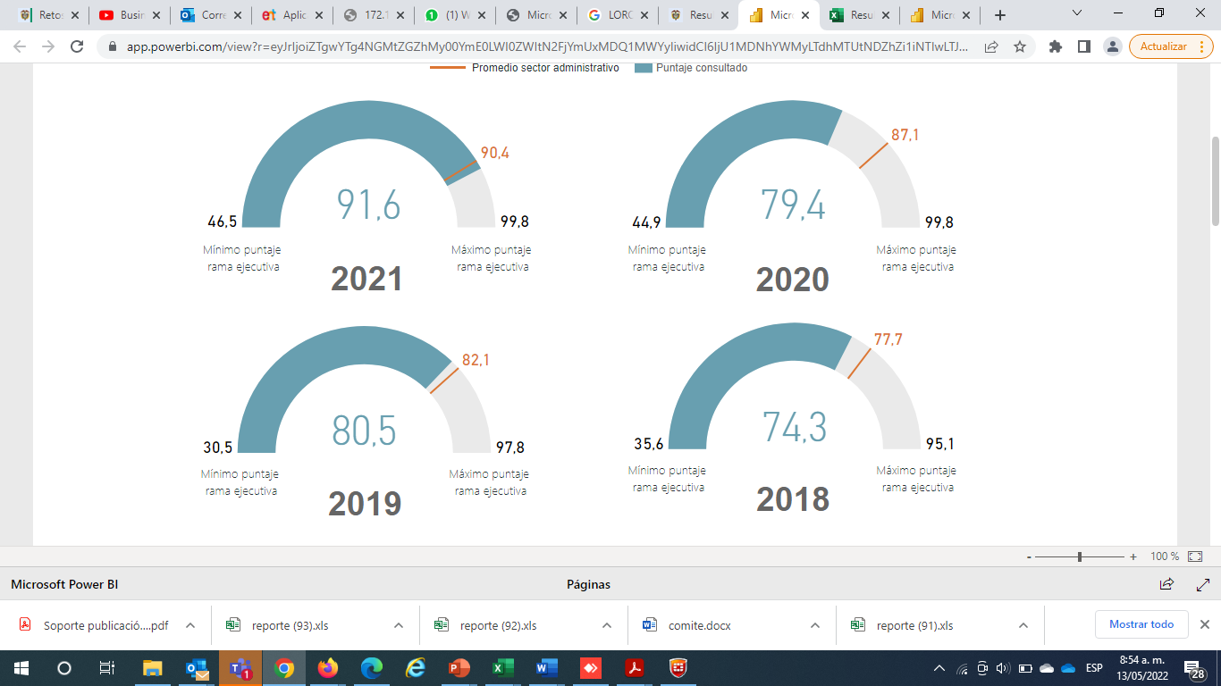
FURAG 2021
Resultados 2018 - 2021
El resultado del formulario de Medición de Desempeño para la vigencia 2021 de 91,6, presentando un aumento de 12,2 puntos respecto a la vigencia 2020. Se superó la meta (mínimo) de 84,3 respecto a la línea base de medición (resultados 2018).
Para la vigencia 2021 fueron evaluadas, las siete (7) dimensiones y trece (13) Políticas de Gestión que le aplican a la entidad, la política de gestión de la información estadística institucional fue evaluada pero el puntaje no hizo parte de la calificación total.
MinHacienda obtuvo 96,6 puntos.

Slide 23
REPORTE FINAL PLAN INSTITUCIONAL DE GESTIÓN Y DESEMPEÑO – PIGD 2022
REPORTE GENERAL
96%
PIGD
2022
El Plan Institucional de Gestión y Desempeño – PIGD 2022 tuvo una ejecución de 96%.
El PIGD se aprobó con 73 actividades hito y finalizó con 89. En sesión de junio se incorporaron 25 nuevas acciones en las que se adoptaron las recomendaciones emitidas por la Función Pública en el reporte FURAG.
Las políticas de 1) Seguridad Digital, 2) Seguimiento y Evaluación al Desempeño Institucional, 3) Planeación Institucional, 4) Gestión del Conocimiento y la Innovación, 5) Gestión de la Información Estadística, 6) Servicio al Ciudadano, 7) Integridad y 8) Gestión Estratégica de Talento Humano, tuvieron una ejecución entre el 74% y 99%. Se identificaron 8 actividades hito con rezago en su ejecución.
Las políticas de 9) Gobierno Digital, 10) Gestión Documental, 11) Defensa Jurídica, 12) Transparencia y Acceso a la Información Pública, 13) Participación Ciudadana en la Gestión Pública, 14) Control Interno, 15) Fortalecimiento y Simplificación de Procesos y 16) Gestión Ambiental, cumplieron al 100% con las actividades formuladas.

Slide 24
Pilar Estratégico
de Sostenibilidad
Pilar Estratégico
de Transparencia
Indicadores
• (No, proyectos con cierre técnico / No proyectos programados para cierre técnico)*100.
• No. proyectos con acta de liquidación/ No. de proyectos programados para liquidación)*100.
Foco Planeación,
Seguimiento y Control
10%
• Finalizar la implementación de la estrategia de planeación, seguimiento y control de los proyectos.
• Cierre integral de proyectos en liquidación.
Líder de foco
Subgerencia Desarrollo de Proyectos
• Tecnología de la Información
• Subgerencia de desarrollo de proyectos
• Subgerencia de Estructuración de Proyectos
Pilar Estratégico
de Desempeño y
Gestión institucional
Pilar Estratégico
de Posicionamiento

Slide 25
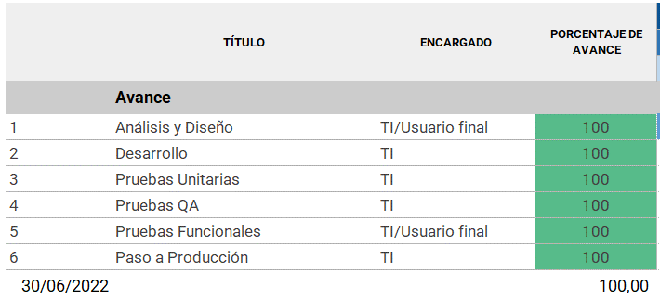
Hito 1: Finalizar la implementación de la estrategia de planeación, seguimiento y control de los proyectos.
Actividad: Poner en funcionamiento la herramienta tecnológica de seguimiento de proyectos (Hub) Líneas de gerencia y estructuración)

Slide 26
Hito 1: Finalizar la implementación de la estrategia de planeación, seguimiento y control de los proyectos.
Actividad: Definir, Desarrollar, e implementar y poner en producción en la herramienta tecnológica de seguimiento de proyectos Hub (Líneas de Negocio de Gestión y Evaluación). ,
Esta actividad se incluyó en el PAI 2022, en el mes de mayo, sin embargo al cierre de diciembre 31 el reporte de cumplimiento fue del 60%, ya que no se concluyó con el desarrollo.

Slide 27
Hito 2: Realizar el cierre integral de proyectos en liquidación.
Indicador: Garantizar el cierre técnico de los proyectos: DPS (16), USPEC (3), Besotes (1) y Acueducto regional ( 1)
Cliente | Cierre Técnico | Actas de Cierre
DPS | 16 | 16
USPEC | 3 | 3
Besotes | 1 | 1
Acueducto Regional | 1 | 0
Indica un 95% de cumplimiento de la meta
Numero de Convenio | Nombre del Proyecto | Producto | Numero de Cto | Contratista | Valor del Cto | Departamento | Municipio | Fecha acta de cierre o liquidación
216144 USPEC | "VERIFICACIÓN Y COMPLEMENTACIÓN TÉCNICA, MANTENIMIENTO, OPERACIÓN Y FUNCIONAMIENTO DE LA PLANTA DE TRATAMIENTO DE AGUA RESIDUAL (PTAR) EN EL COMPLEJO CARCELARIO Y PENITENCIARIO DE RECLUSIÓN DE MUJERES (RM) BUCARAMANGA". | PLANTAS DE TRATAMIENTO AGUA RESIDUAL | 2200567 | NITEIKU COLOMBIA SAS | 174.161.000,00 | BUCARAMANGA | FLORIDA BLANCA | 27/07/2022
 | MANTENIMIENTO Y OPERACION DE LAS PLANTAS DE TRATAMIENTO DE AGUA EN EL ESTABLECIMIENTO PENITENCIARIO DE MEDIANA SEGURIDAD Y CARCELARIO (EPMSC) JP CHIQUINQUIRA, ESTABLECIMIENTO PENITENCIARIO DE MEDIANA SEGURIDAD Y CARCELARIO (EPMSC) SANTA ROSA DE VITERBO Y ESTABLECIMIENTO PENITENCIARIO DE MEDIANA SEGURIDAD Y CARCELARIO (EPMSC) MONIQUIRA ¿ BOYACA. | PLANTA DE TRATAMIENT DE AGUA | 2181351 | CONSORCIO PARA BOYACA | 546.021.775,00 | BOYACA | MONIQUIRÁ, SANTA ROSA, CHIQUINQUIRA | 27/07/2022
 | MANTENIMIENTO Y OPERACION DE LAS PLANTAS DE TRATAMIENTO DE AGUA DEL ESTABLECIMIENTO PENITENCIARIO Y CARCELARIO DE ALTA Y MEDIANA SEGURIDAD CARCELARIA Y ESTABLECIMIENTO DE RECLUSION ESPECIAL (EPAMSCAS ERE) DE POPAYAN Y DEL ESTABLECIMIENTO PENITENCIARIO DE MEDIANA SEGURIDAD CARCELARIA (EPMSC) DE TUMACO. | PLANTAS DE TRATAMIENTO AGUA | 2181134 | CONSORCIO POPAYAN-TUMACO | 487.903.822,00 | POPAYAN | TUMACO | 22/11/2022

Slide 28
Numero de Convenio | Nombre del Proyecto | Producto | Numero de Cto | Contratista | Valor del Cto | Departamento | Municipio | Fecha acta de Cierre o Liquidación
211041 DPS | CONSTRUCCIÓN RESTAURANTE ESCOLAR VEREDA AGUA CLARA, MUNICIPIO DE SAN MIGUEL | RESTAURANTE ESCOLAR VEREDA AGUA CLARA, MUNICIPIO DE SAN MIGUEL | 2191847 | CONSASEIN CONSULTORES ASESORIAS E INGENIERIA | 101.387.109,00 | PUTUMAYO | SAN MIGUEL | 25/05/2022
 | CONSTRUCCIÓN DEL PUENTE TIRACOZ SOBRE EL RÍO GARAGOA EN LÍMITES DE LOS MUNICIPIOS DE CHINAVITA Y PACHAVITA EN EL MUNICIPIO DE PACHAVITA – BOYACÁ | INTERVENTORIA PUENTE | 2182435 | CONSORCIO TIRACOZ | 162.115.280,00 | BOYACA | PACHAVITA | 22/08/2022
 | CONSTRUCCION PARANINFO CASA DE LA CULTURA MUNICIPAL MUNICIPIO DEL COLEGIO | INTERVENTORIA PARANINFO CASA DE LA CULTURA | 2191406 | INGENIERIA DEL FUTURO SAS | 41.453.903,00 | CUNDINAMARCA | EL COLEGIO | 17/06/2022
 | EXPANSIÓN Y OPTIMIZACIÓN DE LOS COLECTORES DE AGUAS RESIDUALES | EXPANSIÓN Y OPTIMIZACIÓN DE LOS COLECTORES DE AGUAS RESIDUALES | 2151296 | CORPORACION AUTONOMA REGIONAL DE LOS VALLES DEL SINU Y DE SAN JORGE | 18.040.932.596,07 | CORDOBA | LORICA | 2/03/2022
 | CONSTRUCCIÓN DE ESTUFAS PARA LEÑA EN LOS SECTORES RURALES | ESTUFAS DE LEÑA | 2133772 | DEPARTAMENTO DE SANTANDER | 1.537.111.551,00 | SANTANDER | VARIOS MUNICIPIOS | 29/06/2022
 | CONSTRUCCION DE RESTAURANTE ESCOLAR | RESTAURANTE ESCOLAR | 2133538 | MUNICIPIO DE TESALIA | 202.663.458,00 | HUILA | TESALIA | 28/09/2022
 | CONSTRUCCION POLIDEPORTIVO CUBIERTO | POLIDEPORTIVO CUBIERTO | 2133492 | MUNICIPIO DE SAN SEBASTIAN | 352.420.661,00 | CAUCA | SAN SEBASTIAN | 9/06/2022
 | CONSTRUCCIÓN DE CUBIERTA Y GRADERÍAS | CUBIERTA Y GRADERIAS | 2133080 | CONSORCIO WM 01 2013 | 403.969.260,00 | TOLIMA | RONCESVALLES | 14/09/2022
 | CONSTRUCCIÓN, ADECUACIÓN Y MANTENIMIENTO DE ESPACIO PUBLICO | CONSTRUCCIÓN, ADECUACIÓN Y MANTENIMIENTO DE ESPACIO PUBLICO | 2151094 | MUNICIPIO DE FACATATIVA | 158.342.409,00 | CUNDINAMARCA | FACATATIVA | 22/08/2022

Slide 29
Numero de Convenio | Nombre del Proyecto | Producto | Numero de Cto | Contratista | Valor del Cto | Departamento | Municipio | Fecha acta de Cierre o Liquidación
212080 DPS | "CONSTRUCCION DE RESTAURANTE ESCOLAR SEDE PRINCIPAL EL ROSARIO DEL MUNICIPIO DE TESALIA HUILA" | INTEREVENTORIA CONSTRUCCIÓN RESTAURANTE | 2190190 | GEAGOR SAS | 89.325.366,00 | HUILA | TESALIA | 23/03/2022
 | CONSTRUCCIÓN EN PAVIMENTO RÍGIDO DE LAS VÍAS URBANAS EN EL MUNICIPIO DE BARANOA, DEPARTAMENTO DEL ATLÁNTICO. | CONSTRUCCIÓN VIAS URBANAS | 2131051 | MUNICIPIO DE BARANOA | 2.923.255.650,00 | ATLANTICO | BARANOA | 3/03/2022
 | MEJORAMIENTO DE LA VIA TERCIARIA EL CORREGIMEINTO DE MEDIA LUNA A TOCAIMO EN EL MUNICIPIO DE SAN DIEGO | MEJORAMIIENTO DE VIAS TERCIARIAS | 2132653 | MUNICIPIO DE SAN DIEGO | 2.718.495.940,11 | CESAR | SAN DIEGO | 4/06/2022
 | CONSTRUCCIÓN DEL SISTEMA DE ALCANTARILLADO SANITARIO EN LA ZONA URBANA DEL MUNICIPIO | CONSTRUCCION SISTEMA DE ALCANTARILALDO | 2132179 | MUNICIPIO DE SAN CARLOS | 9.588.595.871,00 | CORDOBA | SAN CARLOS | 25/03/2022
 | CONSTRUCCIÓN GRADCANCHAS MULTIPLES EN EL MUNICIPIO DE ERIAS Y CERRITO VALLE | CONTRUCCIÓN GRADERIAS Y CANCHAS | 2133474 | MUNICIPIO DE EL CERRITO | 546.021.775,00 | VALLE DEL CAUCA | EL CERRITO | 16/06/2022
 | CONSTRUCCIÓN DE GRADERÍAS, CAMERINOS Y CERRAMIENTO PERIMETRAL DE LA CANCHA DE FUTBOL | GRADERIAS, CAMERINOS Y CERRAMIENTO PERIMETRAL | 2151348 | MUNICIPIO DE CERRO DE SAN ANTONIO (MAGDALENA) | 23.484.000,00 |  | CERRO DE SAN ANTONIO | 27/01/2022
212017 DPS | CONSTRUCCIÓN PARANINFO CASA DE LA CULTURA MUNICIPAL MUNICIPIO DEL COLEGIO | PARANINFO CASA DE LA CULTURA | 2132704 | MUNICIPIO DEL COLEGIO | 906.904.307,00 | CUNDINAMARCA | EL COLEGIO | 21/04/2022
BESOTES (1) | .Estructuración integral del proyecto denominado Embalse Multipropósito Los Besotes, ubicado en la ciudad de Valledupar, departamento del Cesar, en las etapas de prefactibilidad y factibilidad, como iniciativa de desarrollo territorial y en consideración al requerimiento efectuado por parte de la Gobernación del Cesar |  | 220008 |  |  | CESAR | VALLEDUPAR

Slide 30
Hito 2: Realizar el cierre integral de proyectos en liquidación.
Indicador: Implementar plan de liquidación de convenios marco terminados
Mes | Meta | Total liquidados
Enero | 0 | 2
Febrero | 2 | 4
Marzo | 17 | 3
Abril | 4 | 0
Mayo | 12 | 1
Junio | 15 | 2
Julio | 0 | 4
Agosto | 3 | 11
Septiembre | 7 | 9
Octubre | 5 | 3
Noviembre | 2 | 2
Diciembre | 2 | 52
Total | 69 | 93 (**)
**Este reporte Incluye 45 Adhesiones y 13 convenios que se encontraban en firma de los clientes, pero quedaron fechados en la vigencia 2022
El cumplimiento de las liquidaciones sin tener en cuenta las 45 adhesiones, es de 70%

Slide 31
Foco Estratégico
de posicionamiento
visibilidad de los
logros de la entidad
20%
Pilar Estratégico
de Posicionamiento
• Estrategia de comunicación para el posicionamiento de marca de la entidad.
Indicadores
• Documento que contenga el mapeo y priorización de grupos de interés.
• No. Eventos realizados (participante o realizador) con entidades territoriales/ No. eventos programados)*100.
• (No. boletines publicados / No. de boletines programados para publicar)*100.
• (No. de Storytelling’s socializados/ No. de Storytelling’s programados)*100.
• (No. Publicaciones realizadas/ No. Publicaciones programadas)*100.
Líder de foco
• Grupo de gestión comercial
• Grupo de comunicaciones

Slide 32
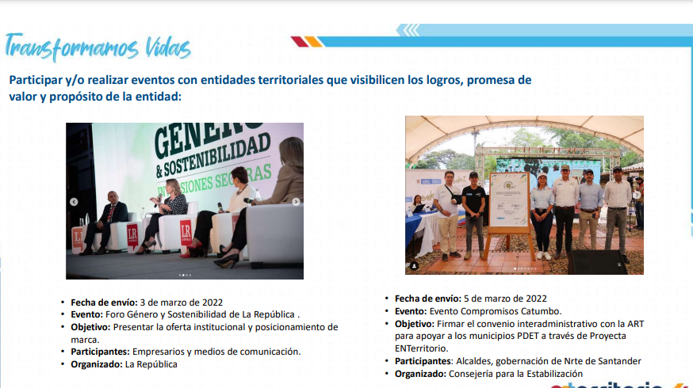
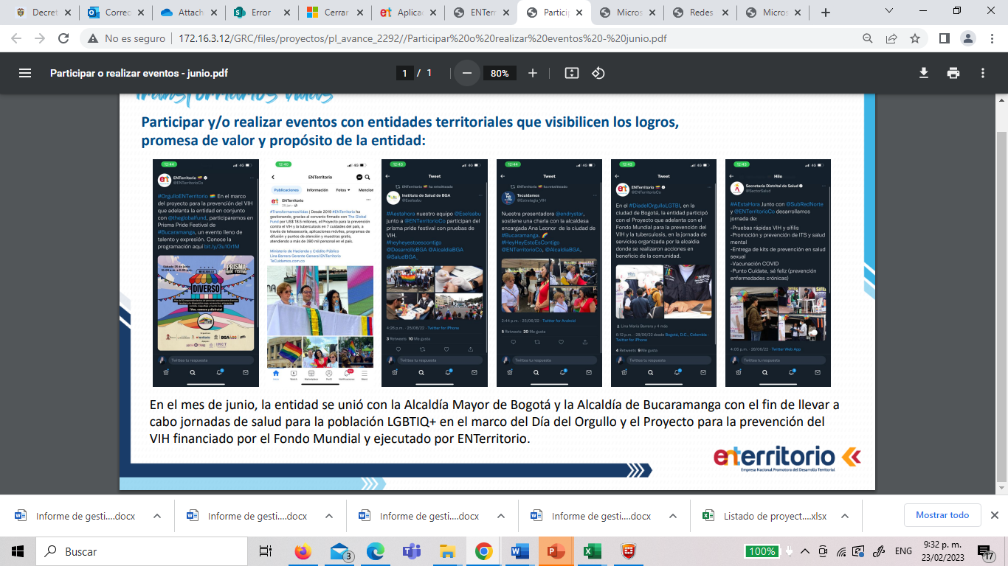
Hito 1: Desarrollar una estrategia de comunicación para el posicionamiento de marca de ENTerritorio.
Participar y/o realizar eventos con entidades territoriales que visibilicen los logros, promesa de valor y propósito de la entidad:
Marzo: Foro Género y Sostenibilidad de La República .
Junio: La entidad se unió con la Alcaldía Mayor de Bogotá y la Alcaldía de Bucaramanga, con el fin de llevar a cabo jornadas de salud para la población LGBTIQ+ en el marco del Día del Orgullo y el Proyecto para la prevención del VIH financiado por el Fondo Mundial y ejecutado por ENTerritorio.

Slide 33
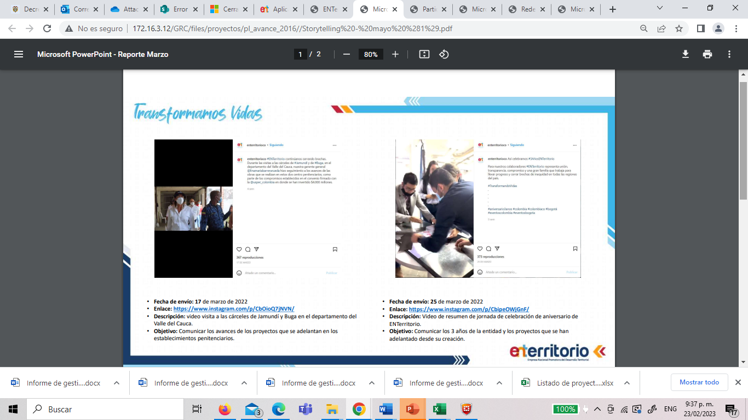
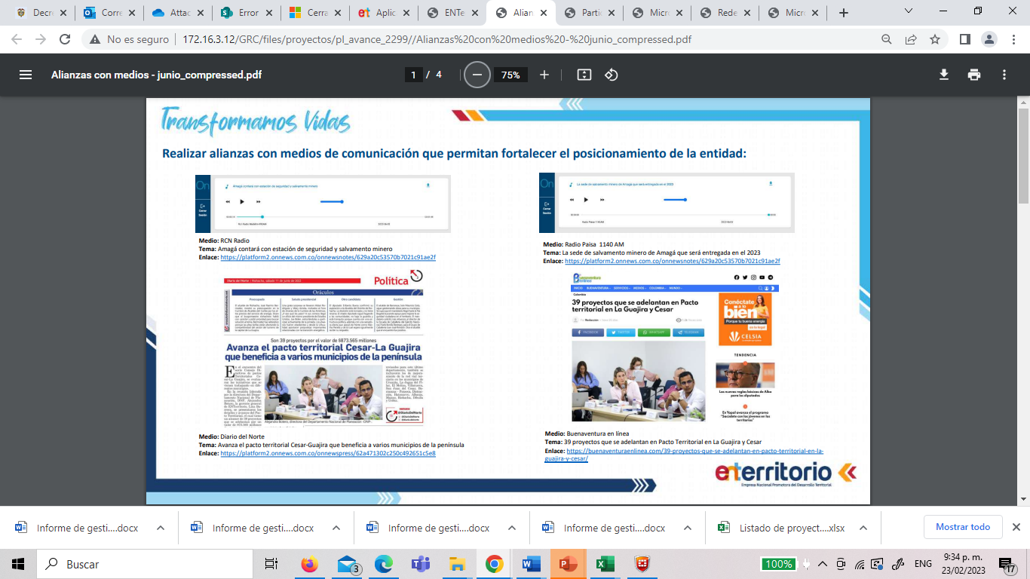
Hito 1: Desarrollar una estrategia de comunicación para el posicionamiento de marca de ENTerritorio.
Realizar alianzas con medios de comunicación que permitan fortalecer el posicionamiento de la entidad
57 publicaciones diferentes medios de comunicación a nivel nacional y regional: La República, El Nuevo Siglo, Vanguardia y Semana, entre otros; que permitieron seguir posicionando a la entidad en la opinión pública.
Desarrollar campaña de storytelling para contar proyectos emblemáticos:
Se realizaron 8 videos de avance de proyectos

Slide 34
Hito 1: Desarrollar una estrategia de comunicación para el posicionamiento de marca de ENTerritorio.
Generar comunidades en Redes Sociales para lograr comunicación con grupos de interés segmentados
650 publicaciones en las diferentes redes sociales de la entidad: Instagram, Facebook, Twitter y YouTube, que permitieron visibilizar la gestión de ENTerritorio y generar interacción con las comunidades en la RRSS.
**** Este Foco Estratégico de posicionamiento visibilidad de los logros de la entidad, fue programado para desarrollarse hasta julio 31 de 2022. Efectivamente después de julio se realizaron bastantes actividades, pero no se cuentan en el cumplimiento de las metas, ya que dispara el porcentaje de cumplimiento

